Slide 1
馬可福音第4章
4:21 耶稣又对他们说：人拿灯来，岂是要放在斗底下，床底下，不放在灯臺上么？
4:22 因为掩藏的事，没有不显出来的；隐瞒的事，没有不露出来的。
4:23 有耳可听的，就应当听！

Slide 2
馬可福音第4章
4:24 又说：你们所听的要留心。你们用甚么量器量给人，也必用甚么量器量给你们，并且要多给你们。
4:25 因为有的，还要给他；没有的，连他所有的也要夺去。

Slide 3
馬可福音第4章
4:26 又说：神的国如同人把种撒在地上。
4:27 黑夜睡觉，白日起来，这种就发芽渐长，那人却不晓得如何这样。

Slide 4
馬可福音第4章
4:28 地生五榖是出于自然的：先发苗，后长穗，再后穗上结成饱满的子粒；
4:29 榖既熟了，就用镰刀去割，因为收成的时候到了。

Slide 5
馬可福音第4章
4:30 又说：神的国，我们可用甚么比较呢？可用甚么比喻表明呢？
4:31 好象一粒芥菜种，种在地里的时候，虽比地上的百种都小，

Slide 6
馬可福音第4章
4:32 但种上以后，就长起来，比各样的菜都大，又长出大枝来，甚至天上的飞鸟可以宿在他的荫下。
4:33 耶稣用许多这样的比喻，照他们所能听的，对他们讲道。

Slide 7
馬可福音第4章
4:34 若不用比喻，就不对他们讲；没有人的时候，就把一切的道讲给门徒听。

Slide 8
神國之律（五）
馬可福音4章
2012年4月1日

Slide 9
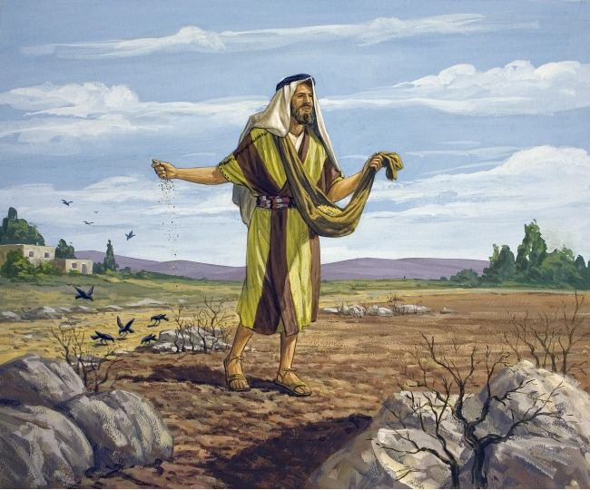

Slide 10
馬可福音第4章
4:21 耶稣又对他们说：人拿灯来，岂是要放在斗底下，床底下，不放在灯臺上么？
4:22 因为掩藏的事，没有不显出来的；隐瞒的事，没有不露出来的。
4:23 有耳可听的，就应当听！

Slide 11
太 5:14 你們是世上的光。城造在山上是不能隱藏的。5:15 人點燈，不放在斗底下，是放在燈臺上，就照亮一家的人。5:16 你們的光也當這樣照在人前，叫他們看見你們的好行為，便將榮耀歸給你們在天上的父。

Slide 12
馬可福音第4章
4:24 又说：你们所听的要留心。你们用甚么量器量给人，也必用甚么量器量给你们，并且要多给你们。
4:25 因为有的，还要给他；没有的，连他所有的也要夺去。

Slide 13
馬可福音第4章
4:21 耶稣又对他们说：人拿灯来，岂是要放在斗底下，床底下，不放在灯臺上么？
4:22 因为掩藏的事，没有不显出来的；隐瞒的事，没有不露出来的。
4:23 有耳可听的，就应当听！

Slide 15
馬可福音第4章
4:21 耶稣又对他们说：人拿灯来，岂是要放在斗底下，床底下，不放在灯臺上么？
4:22 因为掩藏的事，没有不显出来的；隐瞒的事，没有不露出来的。
4:23 有耳可听的，就应当听！

Slide 16
馬可福音第4章
4:24 又说：你们所听的要留心(Take heed what ye hear)。你们用甚么量器量给人，也必用甚么量器量给你们，并且要多给你们 (with what measure ye mete, it shall be measured to you: and unto you that hear shall more be given) 。
4:24 又说：你们所听的要留心(Take heed what ye hear)。你们用甚么量器量给人，也必用甚么量器量给你们，并且要多给你们 (with what measure ye mete, it shall be measured to you: and unto you that hear shall more be given) 。

Slide 17
馬可福音第4章
4:25 因为有的，还要给他；没有的，连他所有的也要夺去。

Slide 18
馬可福音第4章
4:26 又说：神的国如同人把种撒在地上。
4:27 黑夜睡觉，白日起来，这种就发芽渐长，那人却不晓得如何这样。

Slide 19
馬可福音第4章
4:28 地生五榖是出于自然的：先发苗，后长穗，再后穗上结成饱满的子粒；
4:29 榖既熟了，就用镰刀去割，因为收成的时候到了。
4:28 地生五榖是出于自然的：先发苗，后长穗，再后穗上结成饱满的子粒；
4:29 榖既熟了，就用镰刀去割，因为收成的时候到了。

Slide 20
馬可福音第4章
4:30 又说：神的国，我们可用甚么比较呢？可用甚么比喻表明呢？
4:31 好象一粒芥菜种，种在地里的时候，虽比地上的百种都小，

Slide 21
馬可福音第4章
4:32 但种上以后，就长起来，比各样的菜都大，又长出大枝来，甚至天上的飞鸟可以宿在他的荫下。4:33 耶稣用许多这样的比喻，照他们所能听的(as they were able to hear it)，对他们讲道。
4:32 但种上以后，就长起来，比各样的菜都大，又长出大枝来，甚至天上的飞鸟可以宿在他的荫下。4:33 耶稣用许多这样的比喻，照他们所能听的(as they were able to hear it)，对他们讲道。

Slide 22
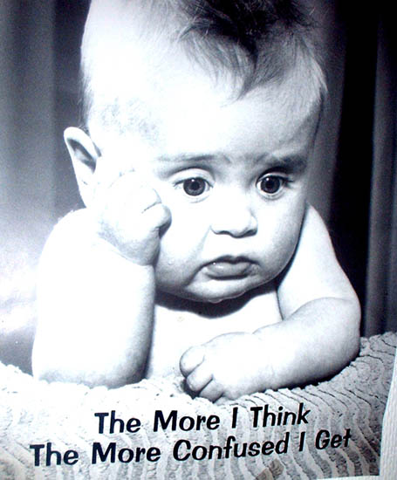
馬可福音第4章
4:34 若不用比喻，就不对他们讲；没有人的时候，就把一切的道讲给门徒听。

Slide 23
馬可福音第4章
4:10 無人的時候，跟隨耶穌的人和十二個門徒問他這比喻的意思。4:11 耶穌對他們說：神國的奧秘只叫你們知道，若是對外人講，凡事就用比喻，
4:10 無人的時候，跟隨耶穌的人和十二個門徒問他這比喻的意思。4:11 耶穌對他們說：神國的奧秘只叫你們知道，若是對外人講，凡事就用比喻，

Slide 24
馬可福音第4章
4:12 叫 (that) 他們看是看見，卻不曉得；聽是聽見，卻不明白；恐怕 (lest at any time) 他們回轉過來，就得赦免。

